Slide 1
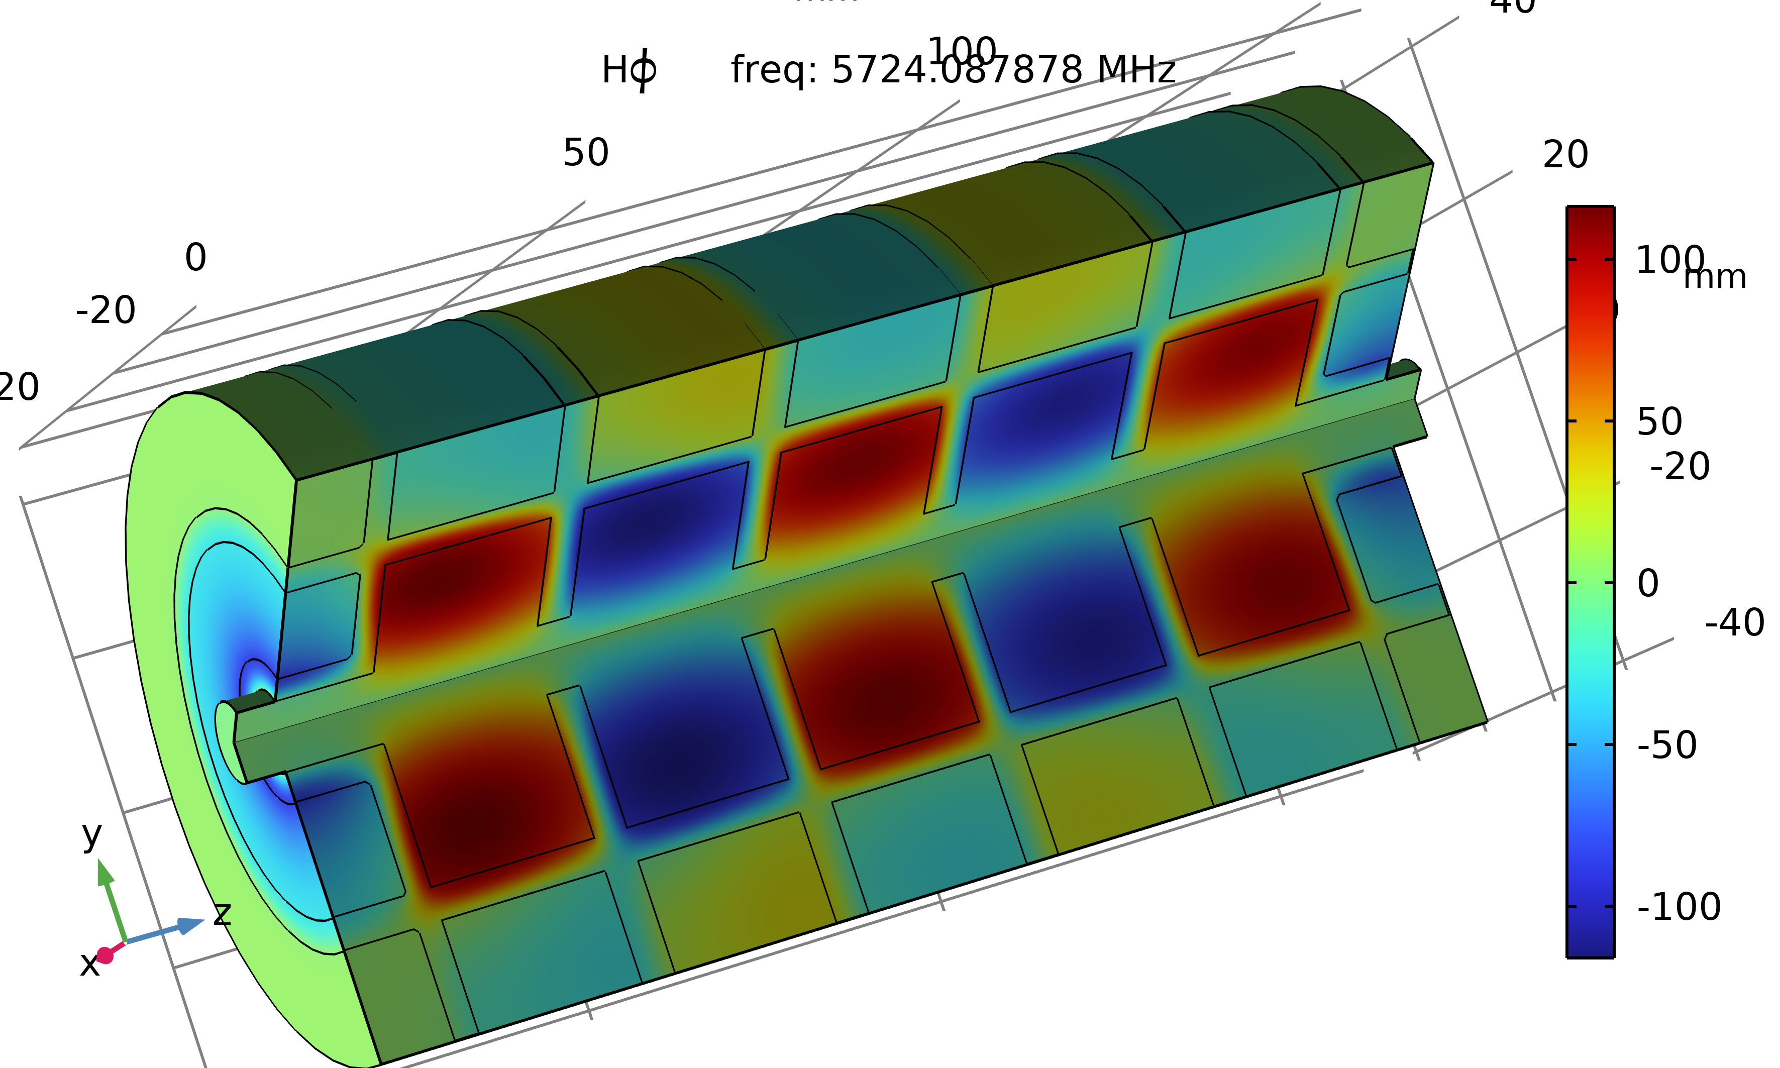
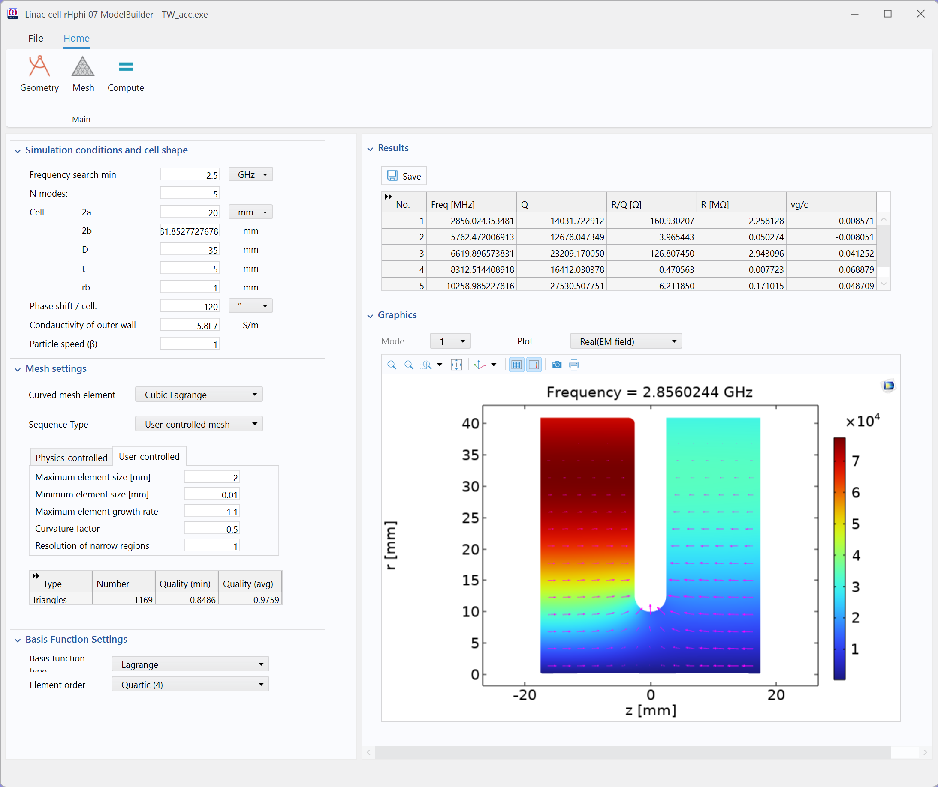
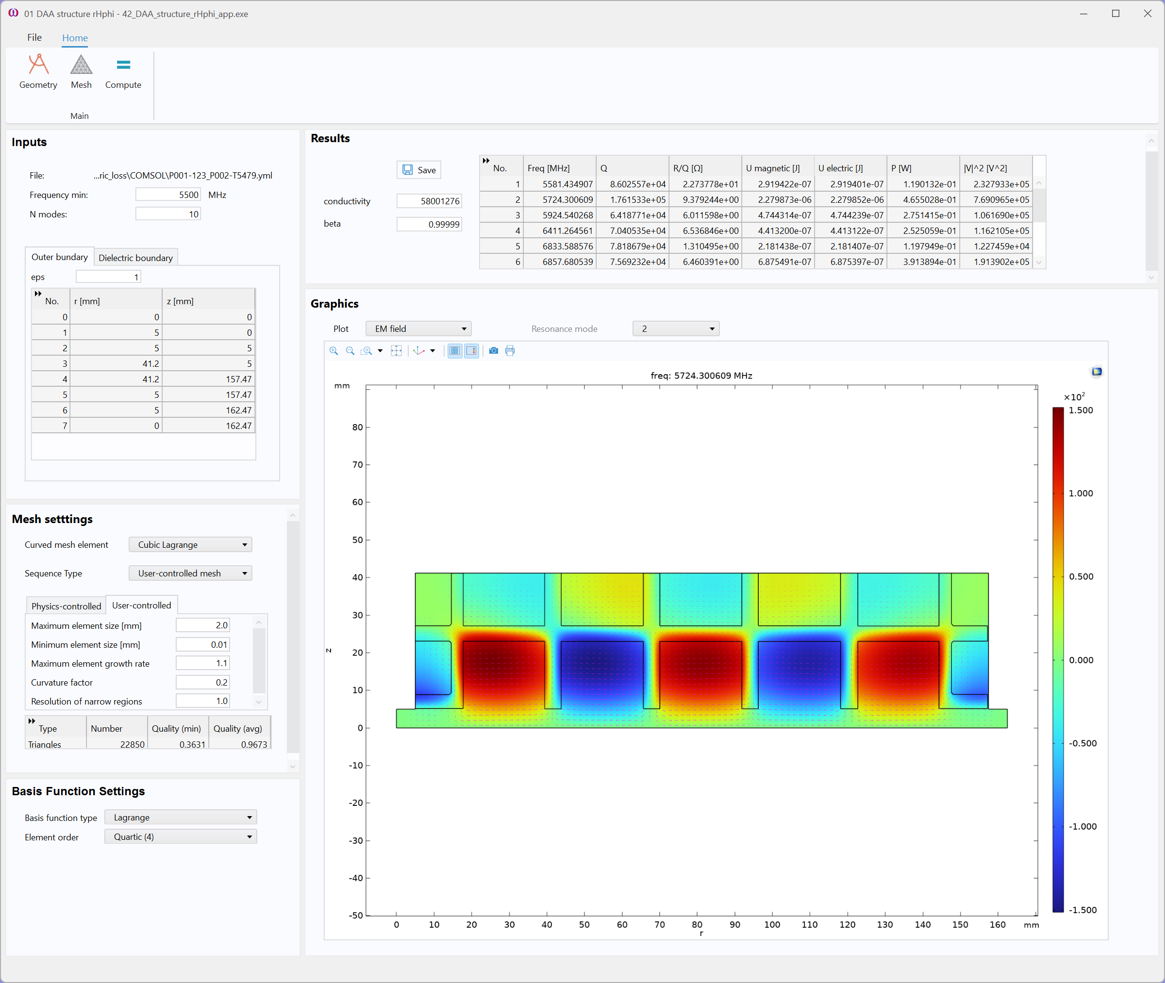
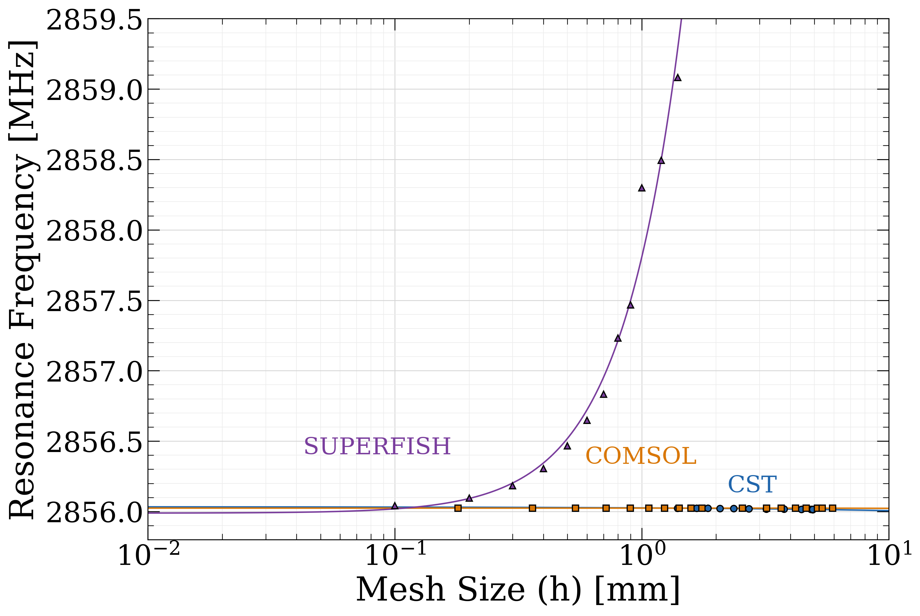
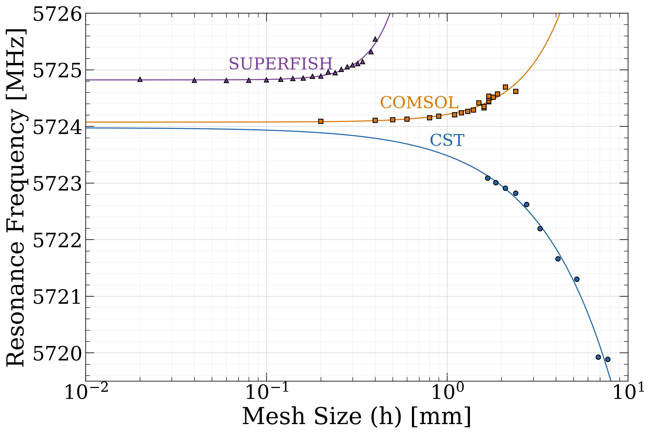
COMSOL Compiler を用いた
加速器電磁場解析
アプリケーションの開発
軸対称 TM₀ₙ モードを係数形式 PDE で計算し，専用 GUI とスタンドアロン実行環境を提供する。
誘電体アシスト加速器の磁場 Hφ（表示例）
山本 昌志
株式会社オメガソリューションズ
〒135-0043 東京都江東区
概要
加速管の反復設計を支援するため，進行波型加速管の周期セルと誘電体アシスト加速器を計算する2種類のアプリケーションを開発した。
軸対称性を利用した2次元固有値解析により，共振周波数，電磁場分布および RF 特性を求める。
Application Builder で形状入力から結果表示までを自動化し，COMSOL Compiler で実行形式に変換した。利用者側に COMSOL の有償ライセンスを必要としない。
解析対象と操作を限定したシングルフィジックスの計算環境を構築できる。
計算手法
u = rHφ として係数形式 PDE に実装 [1,2]。
COMSOL は4次基底関数と4次形状近似を使用。
進行波セル：u = w exp(ik_{z} z)，k_{z} = θ/L
c = −1，a = −k_{z}²，e_{a} = 1/c₀²
α = (0, −ik_{z})，β = (−1/r, ik_{z})
金属壁は g = q = 0。位相補正は α に含む。
両端で w を周期接続し，軸上で w = 0 とする。
図1. 左：TW-Acc。右：Dielectric Cavity Designer。
形状・材料・メッシュを入力し，固有モードを表示する。
画面は操作例であり，下表の比較条件とは異なる。
誘電体：c = −1/ε_{r}，β = (−1/(rε_{r}), 0)
α = 0，a = 0，e_{a} = 1/c₀²。金属壁は Zero Flux。
界面では u と法線フラックスの連続性を課す。
結果と考察
進行波セル
誘電体モデル
表1. 代表的なメッシュでの共振周波数と計算時間
対象・項目 | SUPERFISH | CST | COMSOL
進行波 f [MHz] | 2856.041780 | 2856.021392 | 2856.024333
進行波 時間 [s] | 219 | 152 | 3
誘電体 f [MHz] | 5724.815 | 5723.088 | 5724.087
誘電体 時間 [s] | 73 | 2072 | 65
進行波セルは周波数と RF 特性が良好に一致した。
Q の差は最大約0.032%，R/Q の差は約0.015%。
誘電体モデルの外挿周波数差は CST 約99 kHz，
SUPERFISH 約746 kHz。界面と評価条件を検証する。
図2. 周波数のメッシュ収束。右図の曲線は外挿近似。
計算時間は各モデル・メッシュ条件での比較であり，
同一精度に揃えた速度比較ではない。
[1] 山本昌志，電磁気学 共振空胴 TM0n モード，2026.
www.yamamo10.jp/yamamoto/study/fem/TM0n_resonator/
[2] 山本昌志，COMSOL 加速空洞：進行波型加速管，2026.
www.yamamo10.jp/yamamoto/study/accelerator/COMSOL/TW_structure_TM/
[3] D. Satoh et al., Phys. Rev. Accel. Beams 20, 091302 (2017).
[4] K. Halbach and R. F. Holsinger, Particle Accelerators 7, 213–222 (1976).
計算環境・謝辞
Intel Xeon Platinum 8249C（2.10 GHz）×2，
メモリ384 GB，Windows 11 Pro for Workstations。
誘電体モデルの形状・比較データは，産業技術総合
研究所の佐藤大輔博士から提供を受けた [3]。
Notes:
出典：Paper/加速器電磁場解析アプリケーション_final.docx（最終論文、表1〜4）。COMSOL 基底関数次数4はユーザー確認済み。画像：Paper/results/TW_cell/frequency/resonance_frequency_vs_mesh_size.png、Paper/results/DAA/COMSOL/Hphi_3D.png、Paper/results/TW_cell/UI_TW-Acc.png、Paper/results/DAA/UI_Dielectric_Cavity_Designer.png、Paper/results/DAA/frequency/resonance_frequency_vs_mesh_size.png。表の周波数と時間は最終論文の代表メッシュ値。誘電体の外挿周波数差は同論文第5.3節。原図には重み付きべき乗外挿の曲線を含む。文献URL：http://www.yamamo10.jp/yamamoto/study/fem/TM0n_resonator/index.html ; http://www.yamamo10.jp/yamamoto/study/accelerator/COMSOL/TW_structure_TM/index.html ; https://doi.org/10.1103/PhysRevAccelBeams.20.091302

